Slide 1

Disciplina
Metodologia e Produção de Conhecimento na Cultura Digital
PROF. FERNANDO TAMBERLINI ALVES

Slide 2
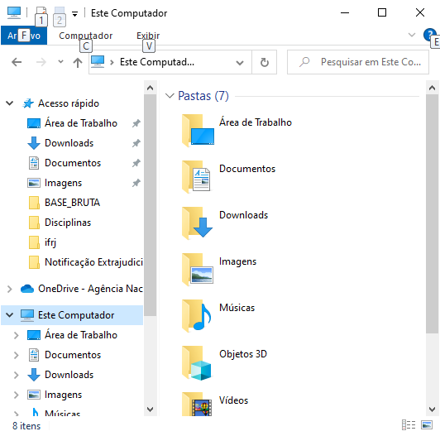
Windows Explorer
Explorador de Arquivos (Windows Explorer)
  É uma ferramenta essencial no sistema operacional Windows, utilizada para navegar, gerenciar e organizar arquivos e pastas no seu computador.
  Formas de acessar
    Tecla Windows + E
    Botão Direito no Botão do Windows
    Menu Iniciar

Slide 3
Windows Explorer
Barra de Endereço:
  Mostra o caminho completo da pasta em que você está.
  Permite navegar rapidamente entre pastas.
Painel de Navegação:
  Lista de pastas e locais frequentemente acessados.
  Facilita a navegação entre diferentes unidades e pastas.
Painel de Detalhes:
  Exibe informações detalhadas sobre arquivos, como nome, tipo, tamanho e data de modificação.
  Possibilidade de classificar os arquivos por diferentes critérios.
Barra de Ferramentas:
  Botões para operações comuns, como copiar, colar, excluir, etc.
  Opções para mudar o modo de visualização (ícones, lista, detalhes).

Slide 4
Atividade Prática 1
A partir de comandos no prompt, vamos aprender manipular pastas(diretórios) e arquivos
    Navegar pelas pastas (diretórios)
    Listar o conteúdo de pastas (diretórios)
    Criar e excluir de pastas (diretórios)
    Redirecionar entrada (<) e saída (> e >>)
    Criar e listar arquivos (vazios ou não vazios)
    Renomear, copiar, mover e excluir arquivos
Prof. Fernando Tamberlini Alves | Metodologia e Produção de Conhecimento na Cultura Digital| Aula 03 – Ambiente & SO
4

Slide 5
Atividade Prática 1
1. Navegar pelas pastas ou diretórios (da raiz para baixo)
> <unidade>: (muda de unidade)
> cd (mostra o caminho atual)
> cd <caminho>
> cd \ ou / (volta para raiz)
> cd .. (volta para o diretório superior)
> cd <tecla tab> (mostra os subdiretórios>
> cd d<tecla tab> mostra os subdiretórios que iniciam com a letra d)
Prof. Fernando Tamberlini Alves | Metodologia e Produção de Conhecimento na Cultura Digital| Aula 03 – Ambiente & SO
5

Slide 6
Atividade Prática 1
2. Listar o conteúdo da pasta(diretório)
> dir (lista o conteúdo da pasta atual)
> dir <caminho>(lista o conteúdo do caminho)
> dir /? (lista todas opções do comando)
> dir /w (lista em formato longo)
> dir /s (lista conteúdo recursivo)
> dir /o:n (lista ordenado pelo nome)
> dir /a:h (lista arquivos ocultos)
Prof. Fernando Tamberlini Alves | Metodologia e Produção de Conhecimento na Cultura Digital| Aula 03 – Ambiente & SO
6

Slide 7
Atividade Prática 1
2. Listar o conteúdo da pasta(diretório)
> dir *.txt
(lista todos arquivos com extensão .txt do conteúdo da pasta atual)
> dir ?.txt
(lista todos arquivos com extensão .txt que tem apenas um caractere no nome)
> dir a*
(lista todos arquivos que começam com a letra a)
Prof. Fernando Tamberlini Alves | Metodologia e Produção de Conhecimento na Cultura Digital| Aula 03 – Ambiente & SO
7

Slide 8
Atividade Prática 1
3. Criar pastas (diretórios)
> md ou mkdir <caminho da pasta>
> md a <cria a pasta a>
> md a b c <cria a pasta “a”, “b” e “c”>
> md .\a\b\c <cria a pasta “a”
cria a pasta “b” dentro de “a”
cria a pasta “c” dentro de “c”
a partir da pasta atual>
Prof. Fernando Tamberlini Alves | Metodologia e Produção de Conhecimento na Cultura Digital| Aula 03 – Ambiente & SO
8

Slide 9
Atividade Prática 1
3. Excluir pastas (diretórios)
> rd ou rmdir <caminho da pasta>
> rd /s (remove todas as pastas e arquivos além dela mesma)
> rd /q (remove em modo silencioso. Não pede confirmação)
Prof. Fernando Tamberlini Alves | Metodologia e Produção de Conhecimento na Cultura Digital| Aula 03 – Ambiente & SO
9

Slide 10
Atividade Prática 1
4. Redirecionamento entrada e saída
> dir > <nome do arquivo>
(salva o resultado do comando “dir” no arquivo)
> echo “texto” >> <nome do arquivo> (acrescenta texto noarquivo indicado )
> sort < <nome do arquivo>
(ordena o conteúdo o arquivo)
Prof. Fernando Tamberlini Alves | Metodologia e Produção de Conhecimento na Cultura Digital| Aula 03 – Ambiente & SO
10

Slide 11
Atividade Prática 1
5. Criar e listar arquivos (vazios ou não vazios)
> type nul > <nome do arquivo>
(cria um arquivo com conteúdo vazio)
> echo “texto” > <nome do arquivo> (cria um arquivo com conteúdo “texto no conteúdo)
> type <nome do arquivo>
(lista conteúdo do arquivo)
Prof. Fernando Tamberlini Alves | Metodologia e Produção de Conhecimento na Cultura Digital| Aula 03 – Ambiente & SO
11

Slide 12
Atividade Prática 1
6. Renomear, copiar, mover e excluir arquivos
> ren <caminho + nome_arquivo_original> <nome_arquivo_final>
> move <caminho + nome_arquivo_original> <caminho_destino>
> copy <caminho + nome_arquivo_original> <caminho_destino>
> del <lista de arquivos ou diretórios>
Prof. Fernando Tamberlini Alves | Metodologia e Produção de Conhecimento na Cultura Digital| Aula 03 – Ambiente & SO
12

Slide 13
Exercício 01
Antes de começar, baixe os 3 (três) arquivos da página do professor.
A partir de comandos no prompt do Windows (pressione tecla Windows + r e execute cmd), execute as seguintes ações:
  Navegue até a pasta “Documentos” do seu usuário;
  Crie uma pasta com o seu nome;
  Crie um arquivo com seu nome com extensão .txt. O arquivo deverá conter o seu nome completo.
  Mova os 3 (três) arquivos baixados para a pasta recém-criada com seu nome;
  Crie uma subpasta chamada img;
  Mova o arquivo3 baixado para essa subpasta “img”
  Renome o arquivo3 para imagem.gif
  Crie um arquivo index.html sendo a união dos arquivos: arquivo1, arquivo com seu nome e arquivo2 (Atenção: respeite essa ordem).
  Apague os arquivo: arquivo1 e arquivo2
  Execute o seguinte comando: start index.html
  Se tudo for executado, aparecerá uma página de Parabéns!
  Na dúvida dos comandos utilize /?

Slide 14
Exercício 02
Ajustar os arquivos .html com o caminho relativo adequado:
  .\ -> Diretório corrente
  ..\ -> Diretório superior (pai)
Baixar os arquivos do Github a partir da linha de comando
  Criar a pasta de trabalho mpccd_<seunome>
  Baixar os arquivos do Github utilizando o comando git clone
  $ git clone https://github.com/ftamberlini/mpccd

Slide 15
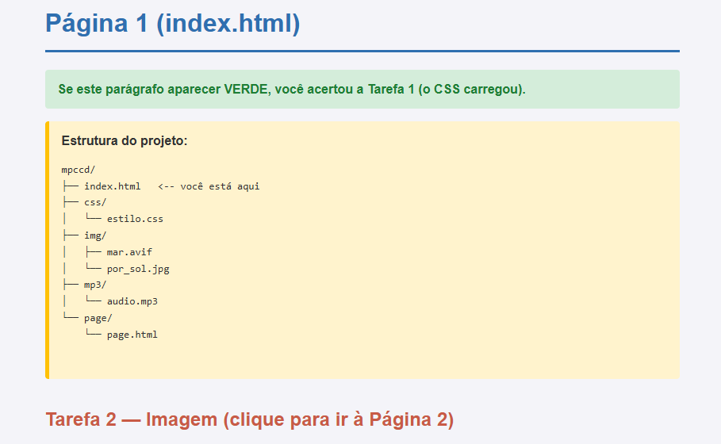
Exercício 02
Edite os arquivos .html com seu editor de preferência conforme as instruções:

Slide 16
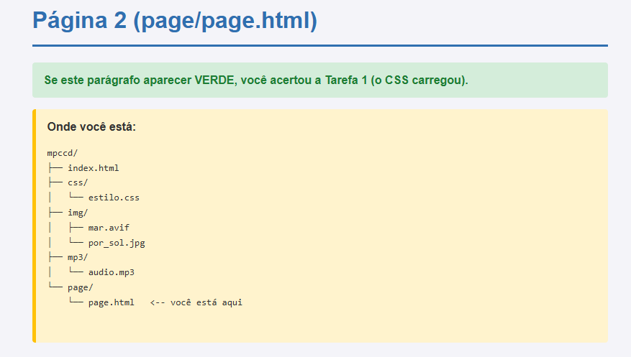
Exercício 02
Edite os arquivos .html com seu editor de preferência conforme as instruções:

Slide 17
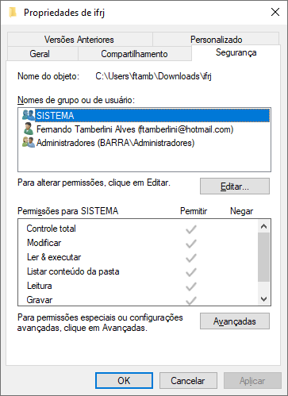
Conhecendo melhor o Windows
Permissão de Arquivo
  Tipos de Permissão
  Como restringir acesso?
  Como compartilhar arquivo?

Slide 18
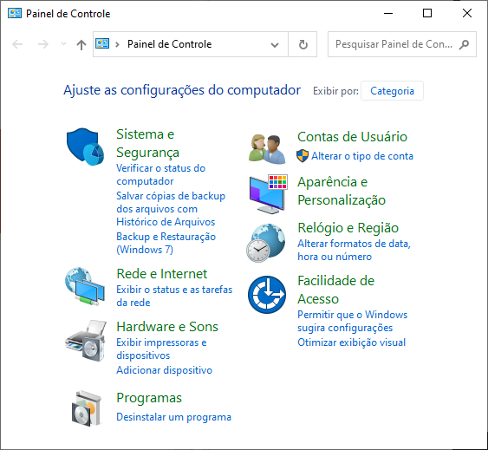
Painel de Controle
Gerenciamento de Dispositivos
  Rede e Internet
  Hardware (Teclado, monitor, mouse)
  Instalação/Desinstalação de Programas

Slide 19
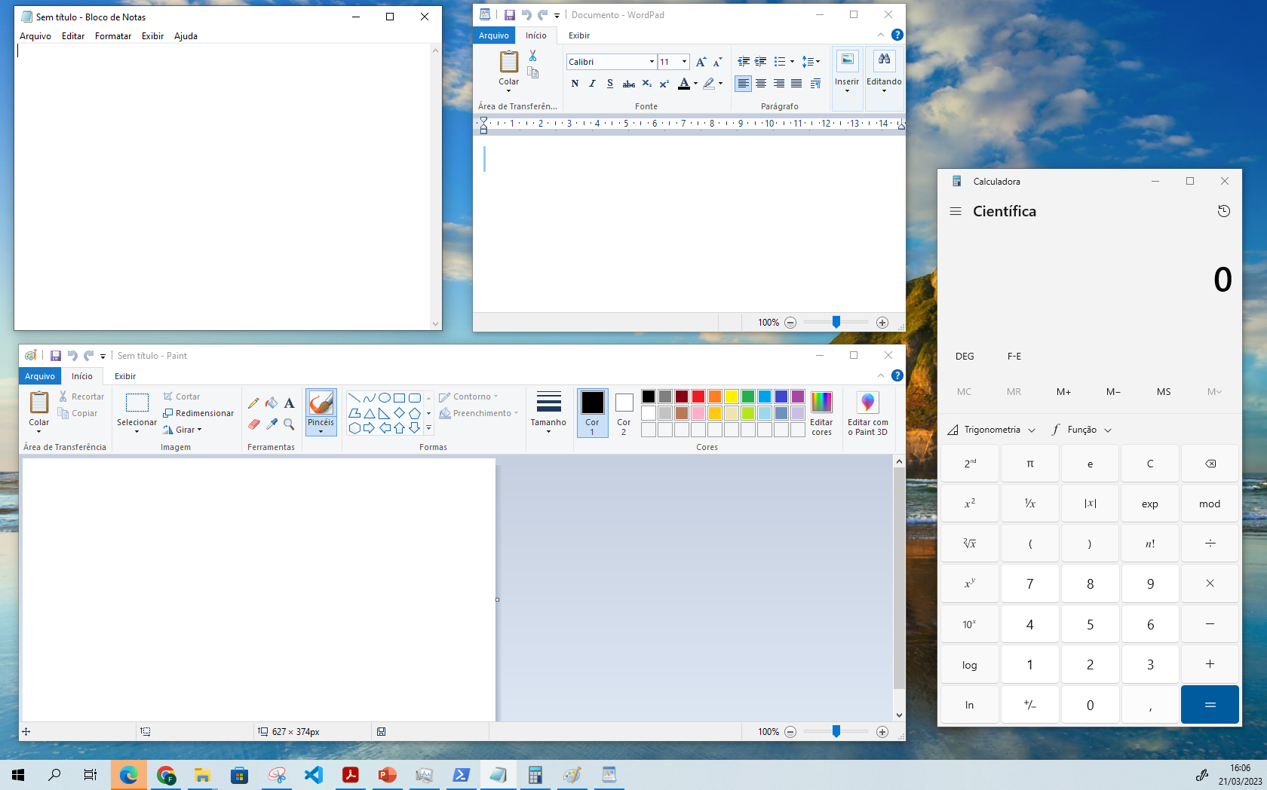
Navegando pelos Diretórios
Windows e seus aplicativos
Tela Inicial
Calc
Notepad
Paint
Wordpad

Slide 20
Atividade Prática
Executar os comandos de informações de sistema de forma a identificar a hora, data, versão e dados do sistema:
  time
  date
  ver
  systeminfo
  Get-ComputerInfo (PowerShell)
Prof. Fernando Tamberlini Alves | Metodologia e Produção de Conhecimento na Cultura Digital| Aula 04 – Ambiente & SO
20

Slide 21

Dúvidas?
Dúvidas?
c
fernando.alves@ifrj.edu.br
ftamberlini.dev.br

